Slide 1
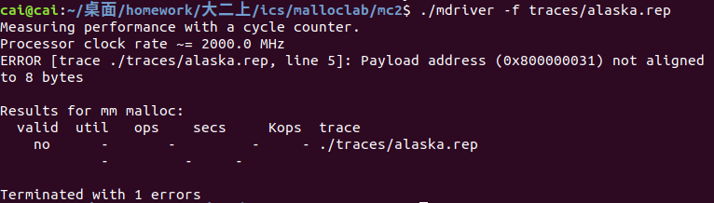


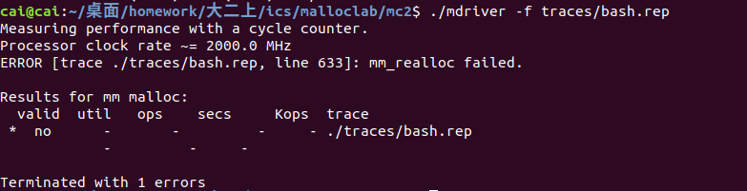


MALLOC LAB 马烙苛 濑怖

Slide 2
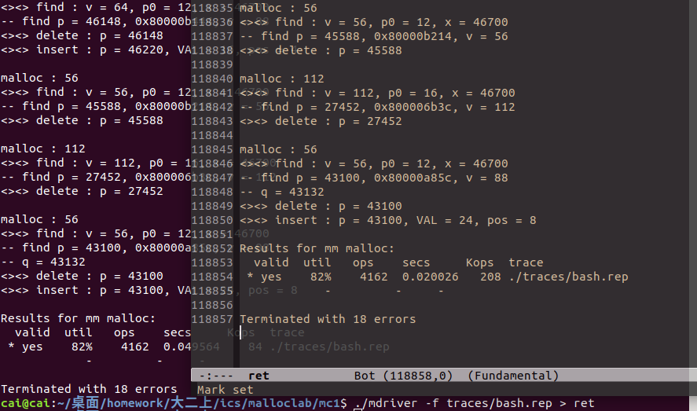

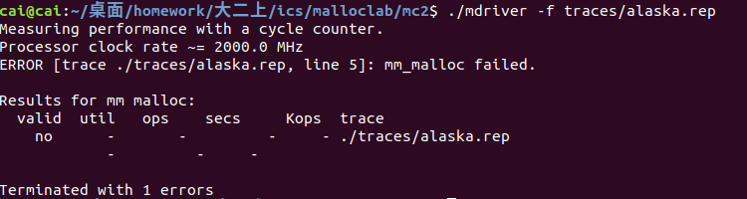
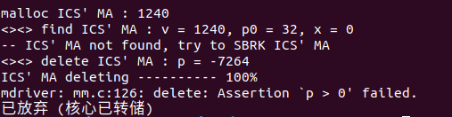

Slide 3
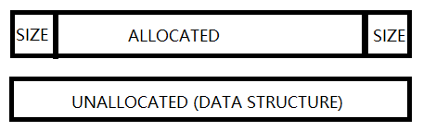
自分のNAIVEな考え
将数据结构存储在空闲块中
每次mem_sbrk最小4096字节
为区分空闲块，将SIZE设成负数

Slide 4
自分のNAIVEな考え
malloc中将size调到8的倍数
分配块中采用头4字节在尾4字节的存储
在数据结构中寻找合适的块，如果没有，调用mem_sbrk
空闲块最小需要16字节，否则并入分配块中
free时合并空闲块
空闲块的标志：前4字节以及最后4字节的值为正数

Slide 5
自分のNAIVEな考え
realloc = free + malloc
free的时候可能会由于数据结构的原因破坏部分字节，在realloc里先存下来
malloc之前先memcpy

Slide 6
自分のNAIVEな考え
数据结构：链表/平衡树

Slide 7
自分のNAIVEな考え
改进
1.去掉尾部的SIZE以应对有毒的boat.rep
2.malloc时随机分配块的左边或右边，以应对万恶的binary.rep
去掉尾部的标记：
1.遍历数据结构确定那一块是否为空闲块
2(TRICK).设置一个magic number，如果magic number能对应上就认为那是一个空闲块

